Slide 1
都市環境情報論
都市・人流・観光 【教科書】
東京オリンピックを迎える
学生・社会人のための
観光・人流概論
人流・観光研究所ＨＰ
www.jinryu.jp

Slide 2
都市環境情報論 第二回
人流問題 空間軸（一極集中） 時間軸（人口減少）

Slide 3
中国人旅行者、世界を潤す 14年の海外旅行支出28％増 世界観光機関調べ、４年連続で過去最高更新 2015/4/20 12:32 日本経済新聞 電子版

Slide 4
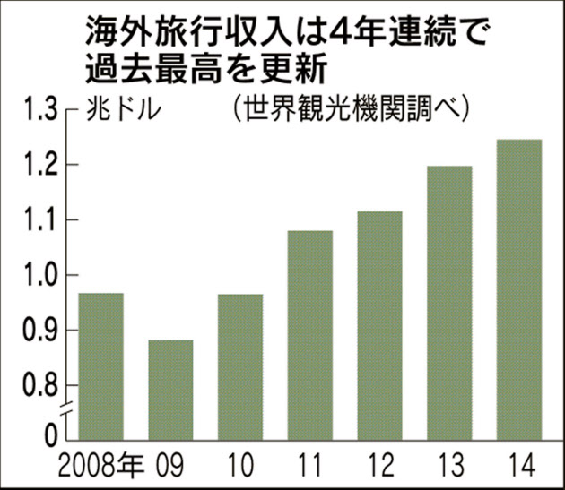

Slide 5
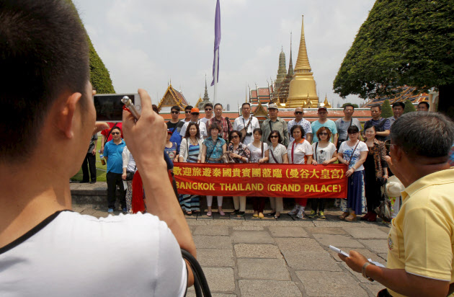
中国人観光客は世界中の観光地に繰り出している（バンコクの寺院）＝ロイター

Slide 6
増加を続ける中国人旅行者が世界の観光地を潤している。国連の専門機関、世界観光機関によると2014年の世界の海外旅行収入（速報値）は前年比４％増の１兆2450億ドル（約148兆円）となり４年連続で過去最高を更新した。支出額で最大の中国の旅行者が、海外で28％増の1650億ドル（約19兆6000億円）を使ったのが貢献した。
中国は12年に国外での旅行支出額で世界１位になった。今では世界の国際観光市場の１割以上を中国人が担っている計算だ。自国経済が減速する中でも旅行支出が増加するのは、所得水準の向上で旅行需要が国内から海外へと移っていることに加え、内外価格差に着目した旅行者が旅先でブランド品などを多く購入しているためとみられる。

Slide 7
支出額２位の米国も1120億ドルと７％増えた。５位のロシアはウクライナ問題や自国通貨ルーブル安の影響で500億ドルへと６％減った。
統計は各国・地域に外国から来た旅行客が、宿泊や飲食、買い物などに費やした金額が対象だ。世界観光機関はこれとは別に、国境をまたぐ航空券や鉄道切符の販売によるサービス輸出が世界で2210億ドルあったと分析している。
旅行者を受け入れた側でみると、中国の収入は同10％増の570億ドル。フランスとマカオを抜き、13年の５位から３位に浮上した。首位の米国、２位のスペインは変わらない。収入の規模では米国が1170億ドルで断トツだ。地域でみると欧州が世界全体の51％を占めている。

Slide 8
教科書1章６ 人流の時間軸と空間軸
集団就職列車
人口ボーナス
国土の均衡ある発展
ラベンシュタインの法則
未富先老
優生保護法
人口オーナス

Slide 9
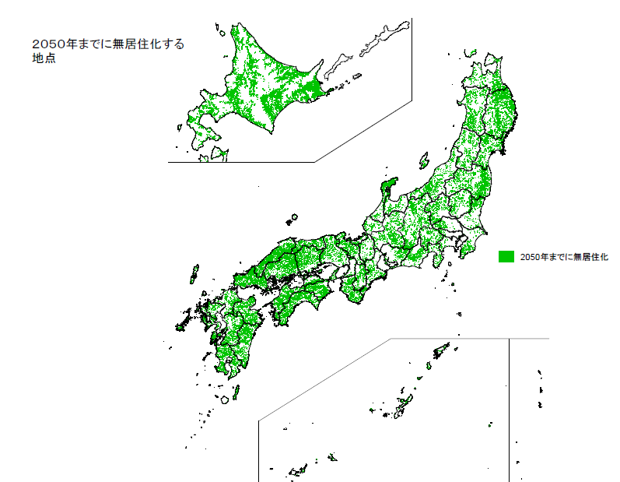
２０５０年無居住化地点

Slide 11
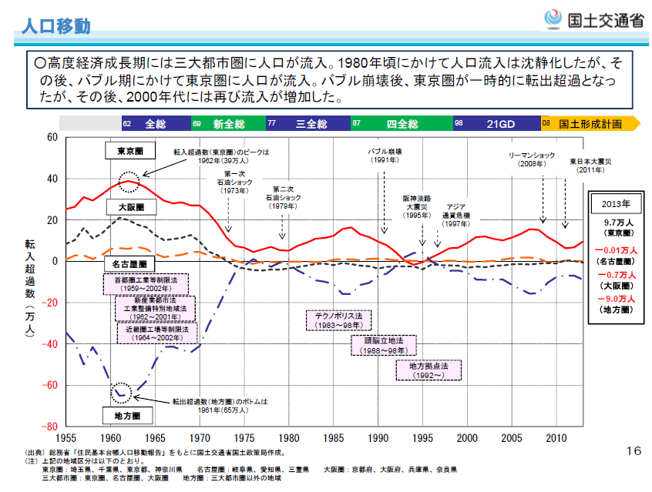

Slide 12
産業構造の変化 製造業は地方へ
日本の経済 製造業⇒サービス産業、知財産業
地方の工場誘致が進んでいるが、相対的には経済格差を拡大していることになる

Slide 15
日本の人口問題は、これまで空間軸
過疎・過密 一極集中
地域の均衡ある発展
国際化に伴い、高額所得者の税負担問題（タックスヘブン） 税制度上、魅力ある地域
外国人労働者（空間軸と時間軸を調整）

Slide 16
ラベンシュタインの法則
川上から川下
となり街から県庁所在地へ
県庁所在地からブロック都市
最後は東京圏へ
江戸時代の江戸は自然人口は減少。流入で増加していた（衛生状態等）

Slide 17
加賀市(大聖寺藩)の人口推移
西暦 | 人口 | 備考
1721年（享保） | 2万3千人
1804年（文化） | 3万3千人
1879年（明治） | 5万8千人
1914年（大正） | 5万8千人
1955年 | 6万7千人
1960年 | 6万8千人
1975年 | 7万4千人
1990年 | 8万1千人
2010年 | 7万3千人

Slide 18
人口問題の事前知識
総力戦体制と「福祉国家」
高岡裕之 岩波書店

Slide 19
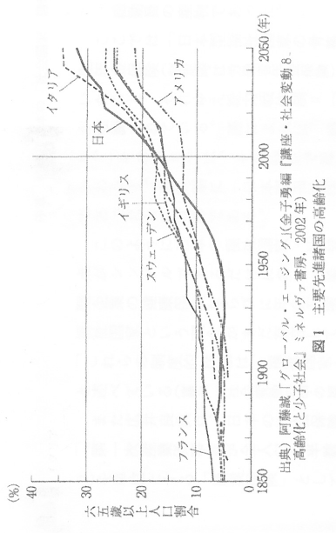
主要先進諸国の高齢化

Slide 20
人口政策確立要綱
人口の量と質の増大強化を目指す戦時人口政策は厚生省で構想 閣議決定された「基本国策要綱」に基づく一つとして作成される
「昭和35年」の内地人の総人口を「一億人」とする全体目標
中川友長（人口問題研究所調査部長）による1939年人口推計ベース 日本の人口は1960年ー65年の間に一億人を超えるものの、2000年の一億二二七四万をピークに減少

Slide 21
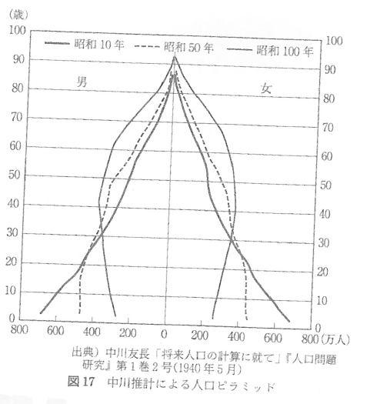

Slide 22
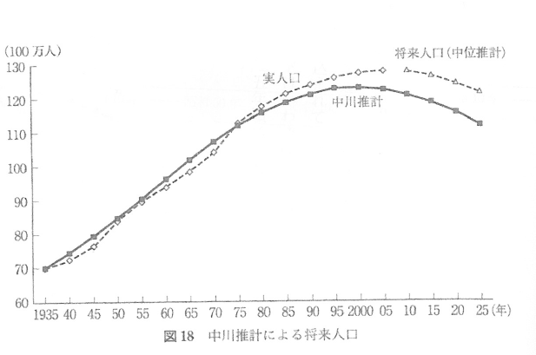

Slide 23
幻の農業政策要綱（企画院事件？）
満州事変までは、農村における「過剰人口」「余剰労働力」が問題
事変発生後、農村の「人口減退」「労働力不足」が生産力の問題として現れる
⇒都市の農村よりの労働力吸引は当然であり、農村の人口減少はやむを得ない。人口の工業化・都市化の必然性と「社会政策」による都市人口の量的・質的強化の可能性が強調
⇔人口政策者の関心はもっぱら高い人口増加率を持つ農業人口を保存することに向けられる
人口政策確立要綱と一体として「農業政策要綱」（「農業人口の定有」「国土計画による純農村の維持」）検討
企画院・農林省のねらいは事実上「農地改革」

Slide 24
戦時人口政策と国土計画
当時の結核は、工業化の進展と比例する形で増加（次図）
厚生省五十年史93頁 昭和4年頃は「都市からの失業者特に紡績工女等の帰農により結核は、結核処女地であった農村に非常な勢いで伝播する状況」であった。
人口の供給源としての農村重視の農本主義的性格の思想⇒「内地人」人口の四割を農業人口として確保、満州への大規模移民方針
国土計画の基本問題として、人口増殖力保持の立場から、将来の工業地、都市計画が反省されるべき（舘「戦時経済下の人口問題」）

Slide 25
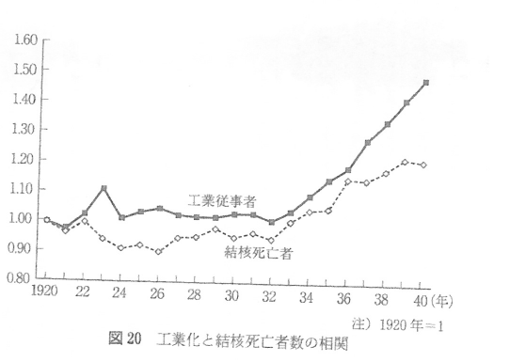
工業化と結核死亡者数の相関

Slide 26
「国土計画設定要綱」閣議決定 １９４０年９月２４日
戦時人口政策推進者は国土計画を通じて、農業人口の保全と大都市人口の分散を望む
「大都市を疎開し人口の分散を図ること、これがため工場、学校等は極力これを地方に分散」という項目が「人口政策確立要綱」に掲げられる
石川栄耀 生活圏を基礎とする都市の適正規模化＝小都市化 小都市に住むことは人々の心身の健康を回復せしめる

Slide 27
厚生省の設立
一般には国家総動員体制の一環であったと見なされている
「壮丁体位」の向上を求める陸軍の「衛生省」設立論を受ける形で行われた事実
近年の福祉国家研究は厚生省の設立を「日本の福祉国家体制の歴史的起点であったといっても過言ではないと高く評価（「内務省の社会史」
近衛首相と内務省が陸軍をうまく利用

Slide 28
１９３０年代の人口動向
１９２０年代半ばから内地人口の自然増加が百万人規模に達した。出生率の低下を上回る規模で死亡率の低下が進んだ結果（「人口転換」多産多死⇒多産少死⇒少産少死）
第一次世界大戦後多くの国が少産少死段階への移行を遂げた結果、人口増加の停止ないし人口減少の危機が問題となりつつあった
日本は１９２０年代から多産少死段階への本格的な移行期に突入していた

Slide 29
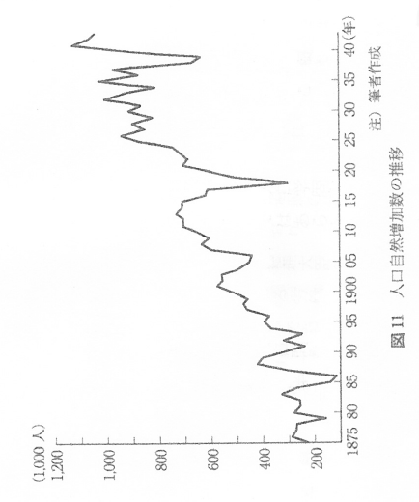
人口自然増加率の推移

Slide 30
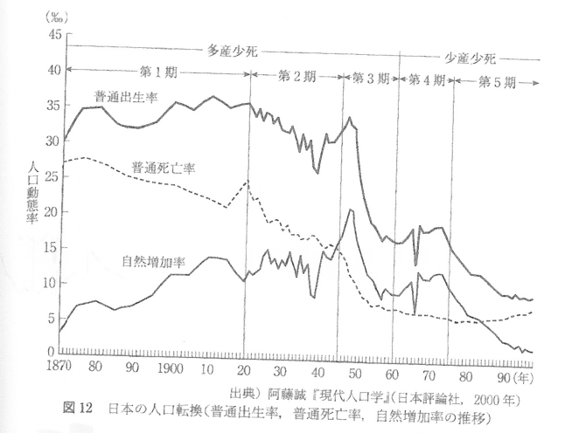

Slide 31
字句「厚生」省
「書経」の「正徳利用厚生惟和」から厚生省と名付けられた。当初、「保健社会省」と命名する予定であったが、枢密院審査委員会において「保健社会省とは名前が長すぎる。以前、農商務省というのはあったが、三字止まりだ。もっと簡明な名前にした方がよい」という意見が南弘顧問官から出され、南顧問官から漢籍に出所を持つ「利用厚生」云々はまさに新省の所掌事務を示している。そこで、この厚生をとって厚生省としようという提案があったことに由来する。
厚生省公衆衛生局編「検疫制度百年史」ぎょうせい、1980年3月、p.64 原出典は「内務省史」

Slide 32
一極集中論議
土地問題、首都機能移転問題、工場、大学の分散等、これまで常に内政上の最大問題であった
人口減少時代に入り、人口問題が空間軸ではなく、時間軸としてとらえられるようになる。
空間軸としての人口問題は、外国人観光客、外国人労働者（⇔高額所得者の海外流出、ロングステイ）
時間軸としては、子育て支援策論議が中心であるが、本質は婚姻（家族）制度の見直しが必要

Slide 33
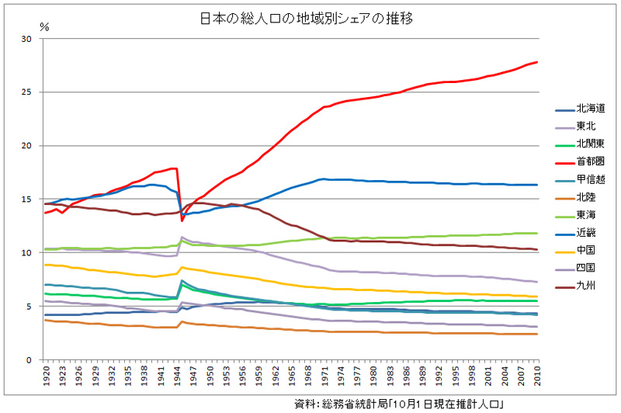

Slide 34
少子化?
少子化というより晩婚化、独身率
⇔（安藤美姫）報道
家族法制度の見直し 【事実婚の認識】
家族制度は明治時代に作られたもの
江戸時事以前は実婚の時代
日本の保守派は「家族」重視、しかし家族制度は新しく保守と合わない 「民法いでて忠孝滅ぶ」

Slide 35
出産奨励は２１世紀前期には効果はない
生命３０数億年の歴史、二十億年は無性繁殖
出生率現在１．３９（独、伊より高い、東京だけだと１．０１）のままでは１０００年後には日本人消滅
女性の社会進出 人口の置換水準は出生率（２．０７）、専業主婦の減少（四分の一）
特殊合計出生率とは１５から４９才の出生率
米国では８０年代以降学士、修士号取得者が女性のほうが多い

Slide 36
未婚率
未婚率２５～２９歳
１８．１（1970） ４９．０（1995）
３０～３４歳 ７．２ １９．９
生涯未婚率（５０才） 現在の4.7%が８０年生まれの女性では１３．８％まで上昇予測
婚外子 日本は４７年3.8、８０年0.8、９６年1.3%
（９４年）
フランス36.1 ドイツ15.4 イタリア 7.7
ノルウェイ45.9 スウェーデン51.6 イギリス 32.0

Slide 37
人工授精
未婚の女性には国内では、学会が認めていな（海外では多額の費用）
違法性はないので、ネットでドナーを探すシステムが存在
リスクが大きく、社会的問題があるが、希望者が存在

Slide 38
日本女性の年齢別労働力が、欧米と異なり２０歳代後半から３０歳代前半で大きく落ち込む
対応策
北欧方式：婚外児援助
アイルランド方式：堕胎禁止
アメリカ方式：移民（９０年代だけで１５００万人）

Slide 39
家族の空洞化
シングルの増加
平均初婚年齢（夫２８．５才、妻２６．３才）、２０代後半の未婚率、男性６６．９％、女性４８％、三十代の未婚率（男性４割、女性２割）、四十代未婚率（男性１５％）未婚男性同棲率極端に低い(数字は古い)
長期化するシングル率を支えるのは成人子と親の高い同居率
非婚シングルを支えるのが少子化と親の与えるインフラ。前倒しの年金生活者（辻中俊樹）、パラサイトシングル、若年超高失業率が直ちに社会不安に結びつかないのは親のインフラのおかげ
結婚・出産の高い連動
婚姻内出生率は長らく２．１以上の水準を保ってきた

Slide 40
結婚のオプション化
日本では近代化に伴って国民皆婚時代が約一世紀足らず続きそして終わった
日本は１９６０年代までは男女とも国民の９８％近くが結婚する国民皆婚社会であった。
前工業化社会では生涯非婚者が日本でも欧米でも人口の２割程度は存在。
離婚率の高い社会はどこでも再婚率が高い
高齢者の間でも死別再婚の動き
男女が個別に個人年金権を持ち、自分名義の資産を保有、法律婚で財産帰属を複雑にするよりは事実婚を選択

Slide 41
「民法いでて忠孝滅ぶ」
民法の相続差別「違憲」…最高裁大法廷、「規定の合理的な根拠は失われており、法の下の平等を保障した憲法に違反する」。合憲１９９５年の合憲判例を見直
それまでは、家族制度を重視すると、妻の権利を守るため、婚外子を差別する
「家族形態の多様化」まで肯定なら、「一夫一婦制」を否定すべきであり婚外子という子供の部分だけを否定するのはどうかしている。一夫多妻制や側室制度を法的に制度化し、「多様化」に対応するよう最高裁判所は提言すべきなのかもしれない（極論）

Slide 42
人口ボーナス論
出生率の急低下は、将来の高齢化加速の原因となるが、アジアにおいては高成長を生み出す原動力となった
少子化と高齢化にはタイムラグが存在、この間に高度成長する作用を、人口ボーナス
外国人労働者の活用は人口構造問題の先送りであり、後世世代への負担の移転、同じ問題が２０年先に発生

Slide 43
1.19と1.37 日韓の合計特殊出生率
韓国は日本より少子化が進んでいる。2008年の合計特殊出生率（1人の女性が一生の間に産む子供の数を表わす指標）は韓国が1.19で、日本が1.37だ。したがって、このあと韓国が1人当たりGDPや技術レベルなどで日本に追いついたら、国民の緊張感が緩んで日本と同じく衰退国家になるのは避けられないと思う。

Slide 44
一人っ子政策 「未富先老」
「未富先老」──ウェイフウシェンラオ 「未富先老」とは先進国になる前に高齢化社会に入るという意味である。これは社会問題、経済問題であるだけでなく、国民の生活そのものに大きな影響を及ぼす。「未富先老」は 中国の将来に関係してくる大きな問題である。

Slide 45
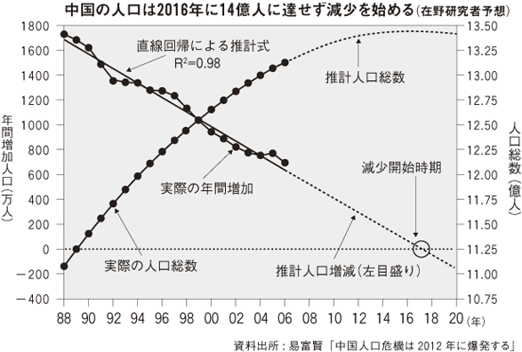

Slide 46
人口減少対策 子育て支援策強化（効果30年以上先） 交流人口の増大 （観光に力を入れる） 外国人労働者受け入れ

Slide 47
国民所得
今後の日本経済は、労働力の急激な縮小によって、右肩下がりの縮小に向かう。先進国では日本とドイツくらい
しかし、一人一人の国民から見れば、現在より貧しくなるわけではない
 | 2000年 | 2030年 | 増減率
国民所得 (兆円) | 370.3 | 314.6 | －15.0％
一人当り国民所得(万円) | 295.1 | 291.7 | －1.2％

Slide 48
速すぎる日本の人口減少高齢化 原因は簡単な堕胎
高度成長がもたらした急激な高齢化
日本特有の人口構造
大規模な産児制限（優生保護法の改正）が今後の急激な高齢化の原因
高齢化が人口減少の原因
半世紀で4000万人の人口減少
日本とドイツだけが人口を操作した

Slide 49
終身雇用・年功序列制
1939年(昭和14年)の賃金統制令と翌40年の従業者移動防止令
当時の政府は戦争遂行のためには賃金上昇はマイナスであり、その原因は高い賃金を求めて労働者が企業間を移動することにあると考えた。
賃金統制令は初任給を年齢別に肯定した上で賃金を凍結する一方、年一回従業者全員を昇給させる場合は例外として認めるというもの
それまでは広汎に能力給が行われていた

Slide 50
三分の二になる労働力
傾向的に変化する労働率
過去の労働力率の動き
人口を上回る労働力人口の減少率
短くなる労働時間
労働力は三分の二に縮小する

Slide 51
縮む日本経済
二種類の技術進歩 省力化技術と設備自体の効率性向上の技術
人口の減少高齢化による労働力の縮小は、日本経済として持つことのできる生産設備の総量を縮小させる。生産設備は労働力がなければ動かないし、それぞれの生産設備が必要とする労働力は当面は技術的に決まっている。従って労働力の縮小は、生産設備の総量、つまり「生産資本ストック」を縮小させる。しかし一方で省力化の技術進歩がある。
技術開発に当たっては、省力化と生産設備の効率化という2種類の技術開発がバランスを保って進められることが必要である。

Slide 52
生産ストックは横ばいから縮小へ
ＧＤＰは生産資本ストックから生み出される
生産資本ストックは労働力と省力化の技術進歩により決まる
今後の技術進歩率の想定をこれまでどおりとしても、労働力の減少率が年々大きくなるため、技術進歩率を上回ってしまう結果、2021年をピークに、生産ストックは縮小に向かう

Slide 53
人口減少経済
人口減少経済においては需要を上回る生産能力を持ち続けることは致命傷
乖離幅が拡大するから収支は加速度的に悪化し、ついには倒産ということになる
生産設備の廃棄は、現に稼動している機械を廃棄する方法のほかに、耐用年数が到来した機械について更新投資を行わない方法もある

Slide 54
賃金の抑制は禁物
設備投資のリスクの増大に対応して、企業は利益率を高め、あるいは内部留保を充実させる必要があるとしても、賃金の抑制によってそれを実現しようとするのは逆効果
基本的には賃金総額が需要の大きさを決定するから、賃金の抑制は現実の需要を一層縮小させ、設備投資計画で想定した需要を下回ってしまう恐れが強い。

Slide 55
賃金と企業利益では経済効果が異なる
付加価値の分配において、賃金比率を高めた場合と、企業利益比率を高めた場合で経済効果は同じではない。特に人口減少経済では経済規模を左右するほどの違いとなってあらわれる
労働分配率を引き下げた場合は企業の内部留保(貯蓄)は増加するが、その貯蓄の増加分を運用できない。運用するには借り手企業がいなければならないが、いない。貯蓄増加分が宙に浮く「貯蓄超過」状態となり、経済が縮小する

Slide 56
貯蓄超過による経済の縮小
配当拡大策もあるが、賃金引上げと配当拡大では経済に対する効果は異なる。一般的に所得水準の高い人に配当が回るから、配当を拡大した場合は、賃金を引き揚げた場合よりも消費を拡大する効果は小さくなる。

Slide 57
不況と人口減少経済は異なる
人口減少経済では企業経営は悪化しない
不況は需要の縮小が原因であり、生産能力に見合った需要が得られないために企業経営が悪化するのである。
人口減少経済では、まず最初に労働力の縮小によって生産能力そのものが低下する。そもそも以前のように作れなくなることが、企業の売上高が減少する原因
スリム化こそ勝ち組の条件

Slide 58
80年代初頭以降の企業行動
企業で発生した付加価値から賃金を除いたものが企業の利益だから、賃金追随率の低下、つまりは賃金上昇が不足しているということは、企業が過大な利益を受け取っていることを意味する。
中核となる労働力の縮小傾向に対しては徹底的な省力化によって生産水準の維持拡大を図り、その結果としての付加価値率の大幅な低下については、市場メカニズムのもとで得られる利益率を大きく超えた企業利益を獲得することによって企業の維持存続を図ろうとしたのが80年代初頭以降の企業行動

Slide 59
投資主導の日本経済
日本では現在の生活レベルの向上よりも将来の収入増加に重点がおかれていた。
何故そうした考え方がとられたのか
戦前においては日本の投資比率は僅か11.6％にすぎなったから、日本人が勤勉な国民とは言えない
終戦直後に経済に関する国の方針が大きく転換したからである・・・深刻な生活物資の不足の中、生産設備の増産から始めた・・・迂回生産

Slide 60
消費主導への経済へ向かう日本
投資財産業の急速な衰退が基本的な流れとなる
代わって消費財産業やサービス産業が伸びてくる
消費財産業やサービス産業でも、需要と労働力の動向を注視した綿密な設備投資計画が不可欠となる
消費財産業やサービス産業が経済の主体となれば、消費需要の多様化に加え、それらの産業はさほどの関連産業を必要としないから、企業関係はピラミッド型ではなく独立並列型になる。業界の協調的行動が難しくなる。系列や下請けといった関係は希薄となり、市場競争も激化する。

Slide 61
地域格差の縮小
人口が高齢化するのは大都市圏
人口減少率は地方地域のほうが大きいが、高齢化という点では大都市圏
生産年齢人口が大きく減少する大都市圏
経済成長率の相対的な関係は生産年齢人口の増減率で決まるところから、相対的にも低下する大都市圏の経済成長率
人口の高齢化は賃金水準の地域格差の縮小の方向に働く
人口減少経済では労働力のあるところに企業が移動する面が強まる
消費主導社会では、地域の消費特性や製品の輸送コストも踏まえた多様な立地展開が必要となり、市場に近いところに立地する傾向が強くなる

Slide 62
投資から消費の時代
人口高齢化による貯蓄率低下によって、
投資主導の経済から消費主導の経済へと変質する
国民貯蓄率は労働力率の関数
労働人口が増加すれば貯蓄率増加
労働人口が低下すれば貯蓄率低下
所得に対する貯蓄は2030年には３．５％ 英国並みになる
設備投資や公共投資を軸とした経済運営から、堅実な消費(ＧＤＰの６％)を確保する方向へと政策転換

Slide 63
労働生産性の上昇に対する賃金追随率
日本は先進国中、賃金追随率が最低レベル
投資に関連した産業のウェイト低下し、消費財産業が重要となる
消費主導の経済では、賃金水準が適正であることが、これまで以上に重要となる
賃金上昇の抑制によって、企業利益の確保を図ることは、経済を一層縮小させる

Slide 64
省力化投資と資本収益率
日本経済は設備投資が過剰、投資非効率になっている
イノベーションは、よほど高いものでなければ役に立たない。機械化をやりすぎている
過度の省力化によって、生産水準の維持向上を図ることは、適切な対応とはいえない

Slide 65
高齢者数と労働力人口
急速な高齢化の元では、年金制度(賦課方式)は、適切かつ持続可能な制度とはいいがたい
ストックの活用を含め、社会保障制度の基本的な再設計が必要
日本の65歳以上の男性 3割が就労と国際的に以上に高い 仏２％ 独４％ 米１８％
日本は年をとっても働かないと生活できない

Slide 66
生産年齢人口比率と一人当たり財政支出
人口減少社会では、国民一人当たりの税の負担能力は、年々低下する
人口の減少に見合って財政支出が縮小するような支出構造への転換が不可欠

Slide 67
教科書1章６ 人流の時間軸と空間軸
集団就職列車
人口ボーナス
国土の均衡ある発展
ラベンシュタインの法則
未富先老
優生保護法
人口オーナス

